Slide 1

第三章 恒定电流的电场和磁场
3.1 恒定电流的电场
3.2 磁感应强度
3.3 恒定磁场的基本方程
3.4 矢量磁位
3.5 磁偶极子
3.6 磁介质中的场方程
3.7 恒定磁场的边界条件
3.8 标量磁位
3.9 互感和自感
3.10 磁场能量
3.11 磁场力

Slide 2
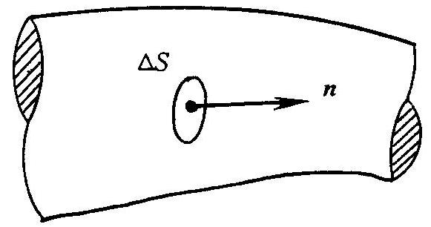
3.1 恒定电流的电场
0、在空间中分布不随时间变化的电流称为恒
定电流，
1、与恒定电流对应的电场称为恒定电场。
3.1.1 电流密度
电流密度

Slide 3
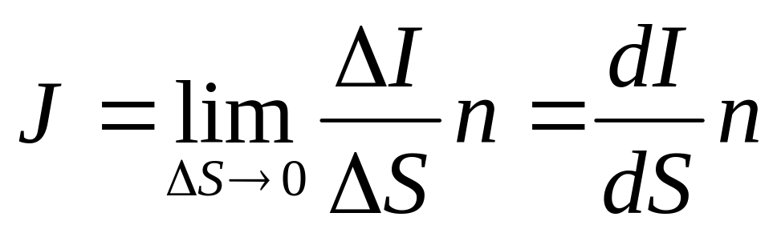
设通过ΔS的电流为ΔI，则该点处的电流密度 J为
电流密度的单位是安培/米²(A/m²)。导体内每一点都有一个电流密度，因而构成一个矢量场。称这一矢量场为电流场。电流场的矢量线叫做电流线。

Slide 4
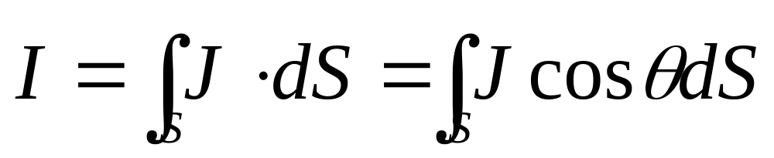
可以从电流密度J求出流过任意面积S的电流强度。一般情况下，电流密度J和面积元dS的方向并不相同。此时，通过面积S的电流就等于电流密度J在S上的通量，即

Slide 5
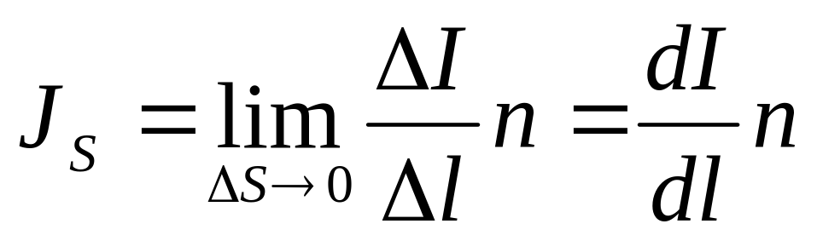
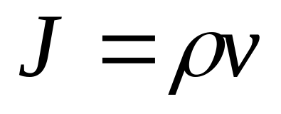
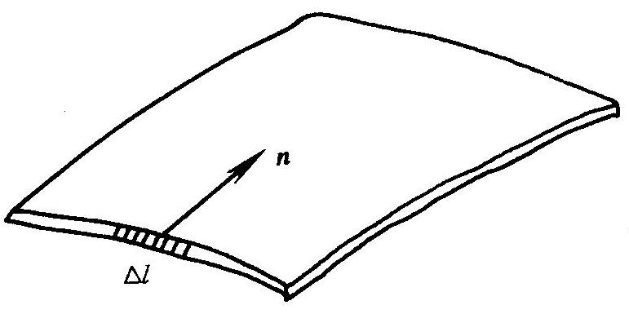
面电流密度

Slide 6
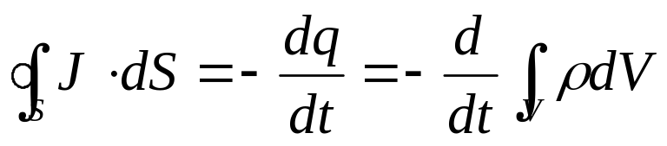
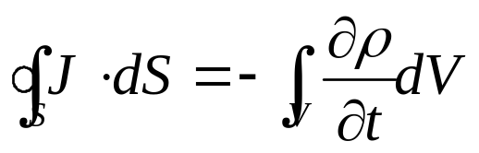
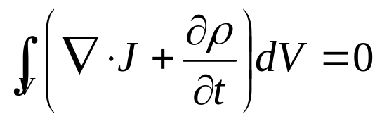
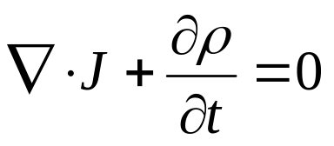
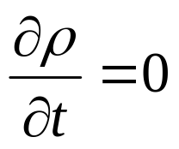
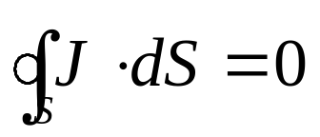

3.1.2 电荷守恒定律
要使积分对任意的体积V均成立，必须使被积函数为零，即

Slide 7


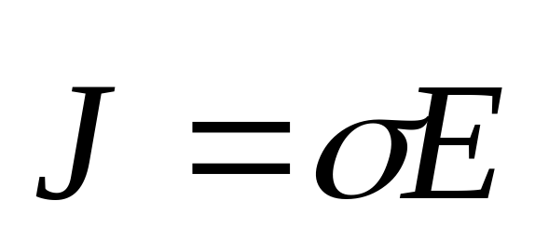
3.1.3 欧姆定律的微分形式
实验表明在导电媒质中，当温度不变时，媒质中
某点的电流密度 与该点的电场强度 成正比
欧姆定律的微分形式
由于电流密度可以视为单位面积的电流密度，电场强度可以视为在电场强度方向单位长度上的电压。

Slide 8
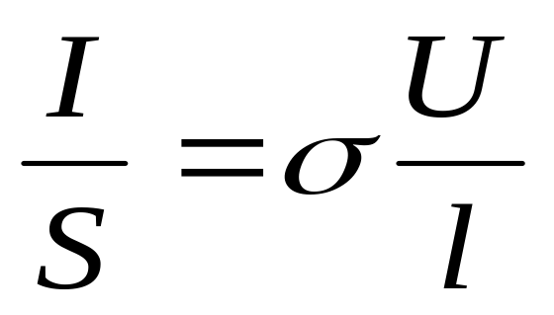
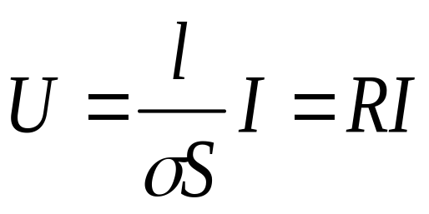
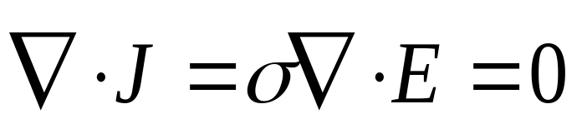
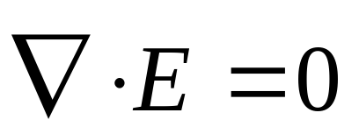
因此，对一段长为l ，横截面为S的导线，欧姆定律
的微分形式可写成：
（电路理论中的欧姆定律）
在均匀导电媒质中：

Slide 9
在金属导体中，自由电子在电场力的作用下做定向移动，在自由电子的运动过程中，电场力不断地对自由电子做功，自由电子获得动能,
同时自由电子又不断地与晶体点阵上的原子碰撞，将动能转换为原子的热能,这就是通常所说的电流热效应。由电能转换而来的热能称为焦耳热。
能引起焦耳热的媒质称为有耗媒质。

Slide 10
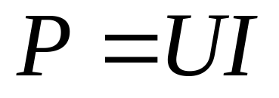
3.1.4 焦耳定律
当导体两端的电压为U，流过的电流为I时，则在单位时间内电场力对电荷所作的功，即功率是
在导体中，沿电流线方向取一长度为Δl、截面为ΔS的体积元，该体积元内消耗的功率为

Slide 11
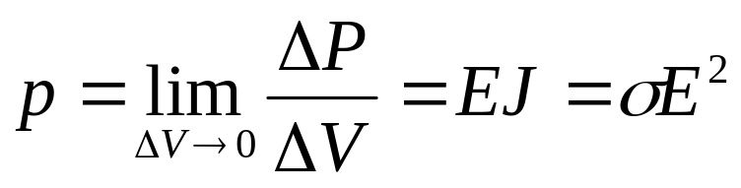

当ΔV→0，取ΔP/ΔV的极限，就得出导体内任一点的热功率密度，表示为
或
此式就是焦耳定律的微分形式。
应该指出，焦耳定律不适应于运流电流。因为对于运流电流而言，电场力对电荷所作的功转变为电荷的动能，而不是转变为电荷与晶格碰撞的热能。

Slide 12
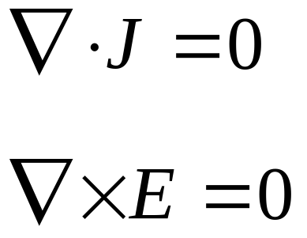
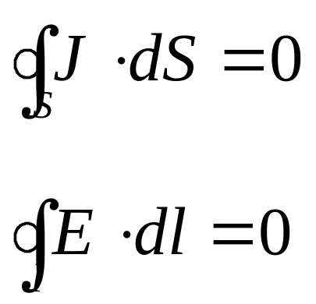
3.1.5 恒定电流场的基本方程
电源外部导体中恒定电场的基本方程归纳如下：
散度旋度全为零？？？
与其相应的积分形式为

Slide 13
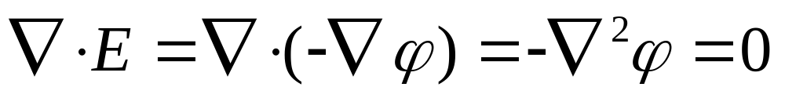
电流密度J与电场强度E之间满足欧姆定律J=σE。
以上的电场是指库仑场， 因为在电源外的导体中， 非库仑场为零。
因恒定电场的旋度为零，因而可以引入电位φ, E= -▽φ。 在均匀导体内部(电导率σ为常数)，有

Slide 14
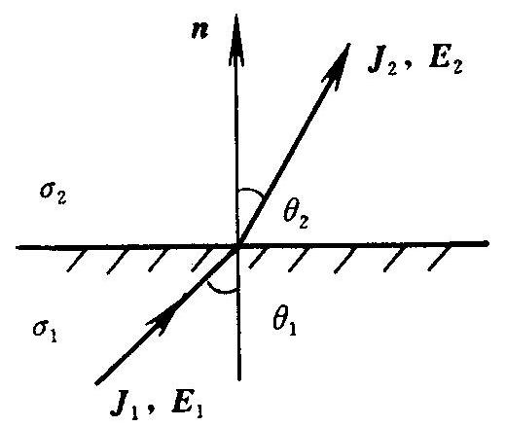
3.1.6 恒定电流场的边界条件
边界条件

Slide 15
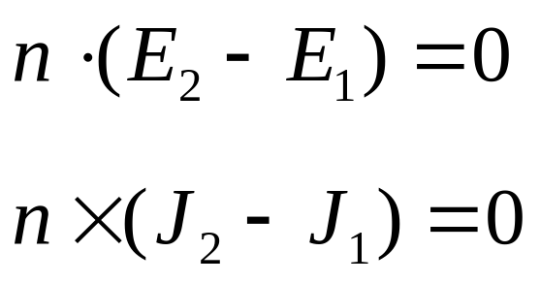
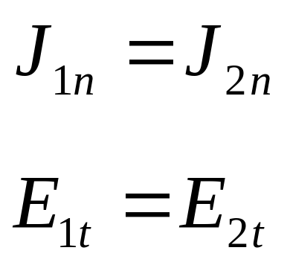
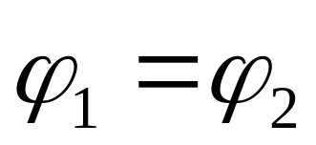
恒定电流场的边界条件为
或
在恒定电场中，用电位φ表示的边界条件为

Slide 16
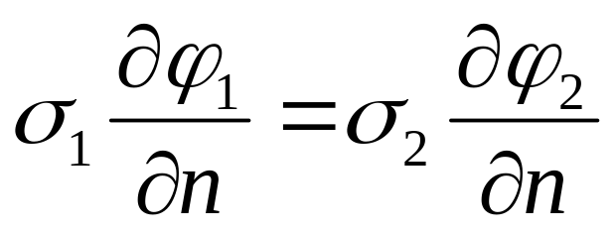
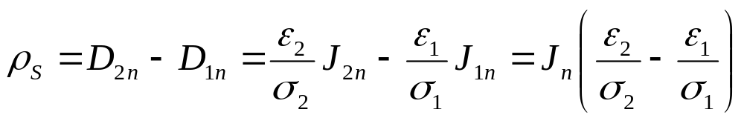
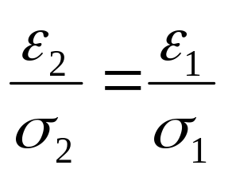
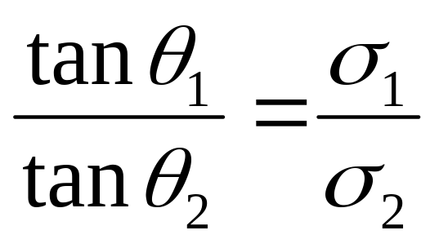
式中，J_{n}=J_{1n}=J_{2n}, 当 时， 分界面上面电荷密度为零。
应用边界条件，可得

Slide 17
可以看出，当σ₁>>σ₂，即第一种媒质为良导体，第二种媒质为不良导体时，只要θ₁≠π/2, θ₂≈0，即在不良导体中，电力线近似地与界面垂直。这样，可以将良导体的表面看作等位面。

Slide 18
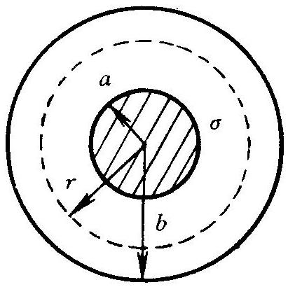
例 设同轴线的内导体半径为a, 外导体的内半径为b，内、 外导体间填充电导率为σ的导电媒质，如图所示，求同轴线单位长度的漏电电导。
同轴线横截面

Slide 19
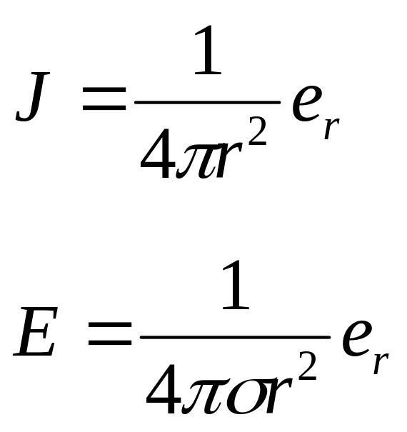
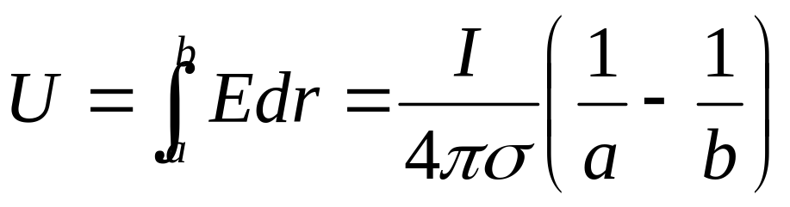
解：媒质内的漏电电流沿径向从内导体流向外导体， 设流过半径为r的任一同心球面的漏电电流为I，则媒质内任一点的电流密度和电场为
内、外导体间的电压为

Slide 20
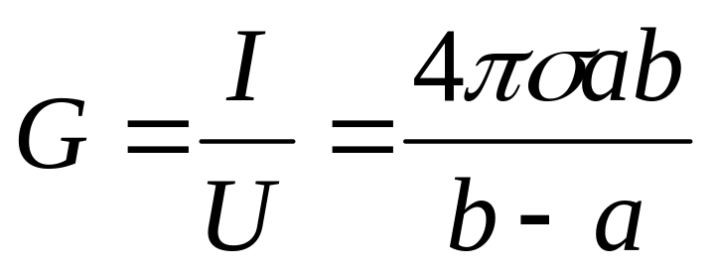
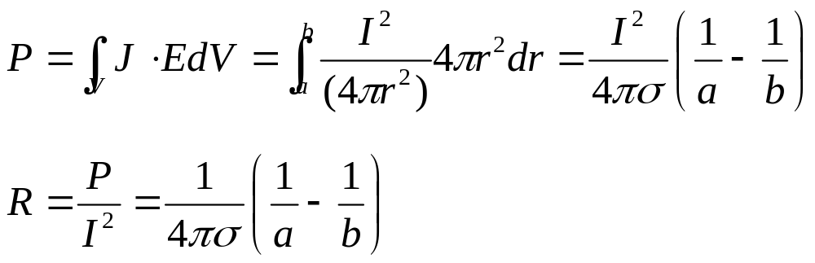
漏电电导为
也可以通过计算媒质内的焦耳损耗功率，并由P=I²R求出漏电电阻R：

Slide 21




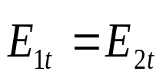

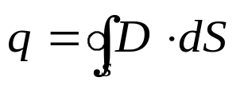
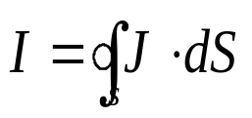
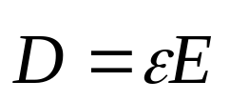






3.1.7 恒定电场与静电场的比拟
静电场
恒定电场
两个场的场
量之间有一
一对偶的关
系
也就是说，如果在静电场的各方程中作代换： ， ， ，
。则静电场的各方程将变成恒定电场的方程。

Slide 22
假定某一恒定电场的边值问题与一静电场的边值问题有相同的方程和边界条件，如果对应的静电场的边值问题是已经有解的，则恒定电场的解根据对偶关系直接写出，而不需要重新求解。

Slide 23
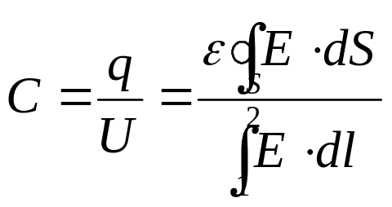
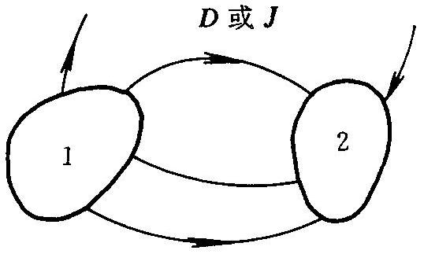
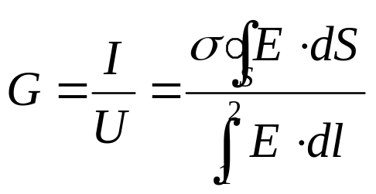
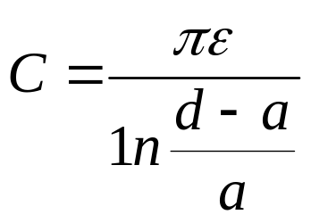
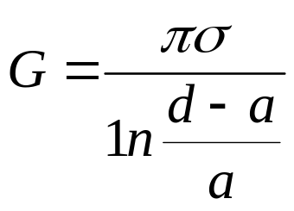
两极板间的电场

Slide 24
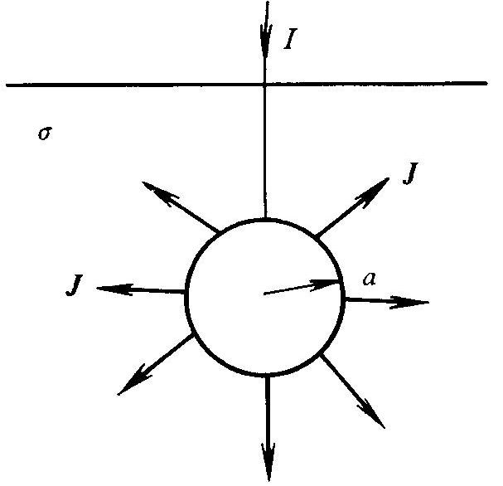
例 计算深埋地下半径为a的导体球的接地电阻。设土壤的电导率为σ₀。

Slide 25
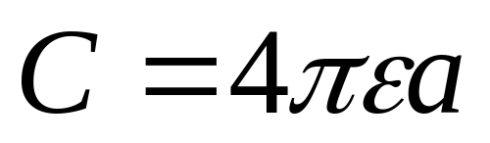
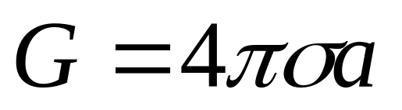
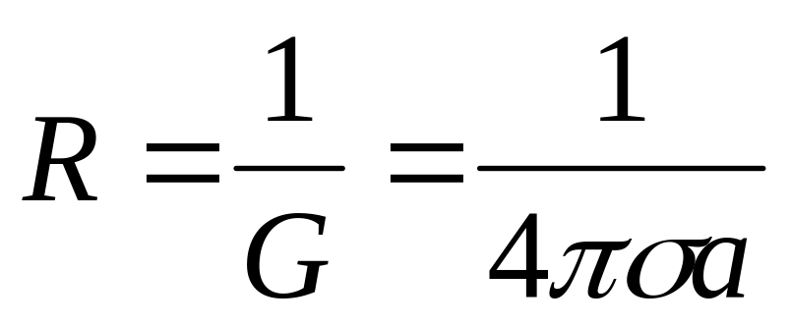
解：导体球的电导率一般总是远大于土壤的电导率，可将导体球看作等位体。用静电比拟法，位于电介质中的半径为a的导体球的电容为
所以导体球的接地电导为
接地电阻为

Slide 26
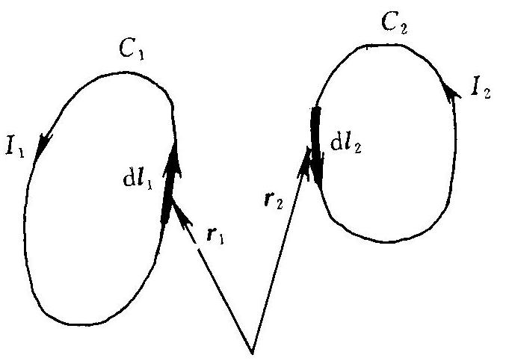
3.2 磁 感 应 强 度
安培定律

Slide 27
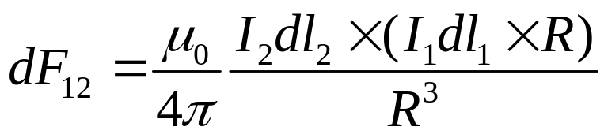


安培定律指出：在真空中载有电流I₁的回路C₁上任一线元dl₁对另一载有电流I₂的回路C₂上任一线元dl₂的作用力表示为

Slide 28




令:
若电流不是线电流，而是具有体分布的电流J，则有

Slide 29


可以用上式计算各种形状的载流回路在外磁场中受到的力和力矩。对以速度v运动的点电荷q，其在外磁场B中受的力是
如果空间还存在外电场E，电荷q受到的力还要加上电场力。这样，就得到带电q以速度v运动的点电荷在外电磁场(E，B)中受到的电磁力为
上式称为洛仑兹力公式。

Slide 30

例 求载流I的有限长直导线外任一点的磁场。

Slide 31


解： 取直导线的中心为坐标原点，导线和z轴重合，在圆柱坐标中计算。
从对称关系能够看出磁场与坐标φ无关。不失一般性，将场点取在φ =0， 即场点坐标为(r, 0, z)， 源点坐标为(0，0，z′)。

Slide 32


所以

Slide 33


式中：
对于无限长直导线(l→∞)，α₁=π/2, α₂=-π/2，其产生的磁场为

Slide 34


3.3 恒定磁场的基本方程
3.3.1 磁通连续性原理
磁感应强度在有向曲面上的通量简称为磁通量(或磁通)，单位是Wb(韦伯)，用Φ表示：
如S是一个闭曲面， 则

Slide 35




上式中， ，故可将其改写为
由矢量恒定式

Slide 36



则有
而梯度场是无旋的，
所以

Slide 37


使用散度定理，得到
由于上式中积分区域V是任意的， 所以对空间的各点，有
上式是磁通连续性原理的微分形式，它表明磁感应强度B是一个无源(指散度源)场。

Slide 38

3.3.2 安培环路定律
环路定律

Slide 39


假设回路C′对P点的立体角为Ω，同时P点位移dl引起的立体角增量为dΩ，那么P点固定而回路C′位移dl所引起的立体角增量也为dΩ′。-dl×dl′是dl′位移-dl所形成的有向面积。注意到R=r-r′，这个立体角为 。把其对回路C′积分，就得到P点对回路C′移动dl时所扫过的面积张的立体角，记其为dΩ， 则以上的磁场环量可以表示为

Slide 40


Slide 41


当穿过积分回路C的电流是几个电流时， 可以得到为一般形式：
根据斯托克斯定理，可以导出安培回路定律的微分形式：

Slide 42



由于
因积分区域S是任意的， 因而有
上式是安培环路定律的微分形式，它说明磁场的涡旋源是电流。可用此式从磁场求电流分布。对于对称分布的电流，可以用安培环路定律的积分形式，从电流求出磁场。

Slide 43


例 半径为a的无限长直导线，载有电流I，计算导体内、外的磁感应强度。
解:
在导线内电流均匀分布，导线外电流为零，
r ≤ a
r>a

Slide 44



当r≤a时，
当r>a时，
r ≤ a
写成矢量形式为
r>a

Slide 45


3.4 矢 量 磁 位
可以令
称式中的A为矢量磁位(简称磁矢位)，其单位是T·m(特斯拉·米)或Wb/m(韦伯/米)。矢量磁位是一个辅助量。仅规定了磁矢位A的旋度，而A的散度可以任意假定。因为若B=▽×A，另一矢量A′=A+ ▽ Ψ，其中Ψ是一个任意标量函数，则

Slide 46





使用矢量恒等式
上式是磁矢位满足的微分方程，称为磁矢位的泊松方程。对无源区(J=0)，磁矢位满足矢量拉普拉斯方程，即

Slide 47



Slide 48




将其写成矢量形式为
若磁场由面电流J_{S}产生，容易写出其磁矢位为
同理，线电流产生的磁矢位为
磁通的计算也可以通过磁矢位表示：

Slide 49

例 求长度为l 的载流直导线的磁矢位。
直导线磁矢位

Slide 50



解 :
当l>>z时，有
上式中，若再取l>>r, 则有

Slide 51


当电流分布在无限区域时，一般指定一个磁矢位的参考点， 就可以使磁矢位不为无穷大。当指定r=r₀处为磁矢位的零点时，可以得出
从上式， 用圆柱坐标的旋度公式，可求出

Slide 52


例 用磁矢位重新计算载流直导线的磁场。
解：
r ≤ a
r>a
从电流分布可以知道磁矢位仅仅有z分量，而且它只是坐标r的函数，即
设在导线内磁位是A₁, 导线外磁位是A₂，
r<a时，

Slide 53




r>a时，

Slide 54



可以求出导线内、外的磁场分别为
导体外部的磁感应强度为

